Slide 1
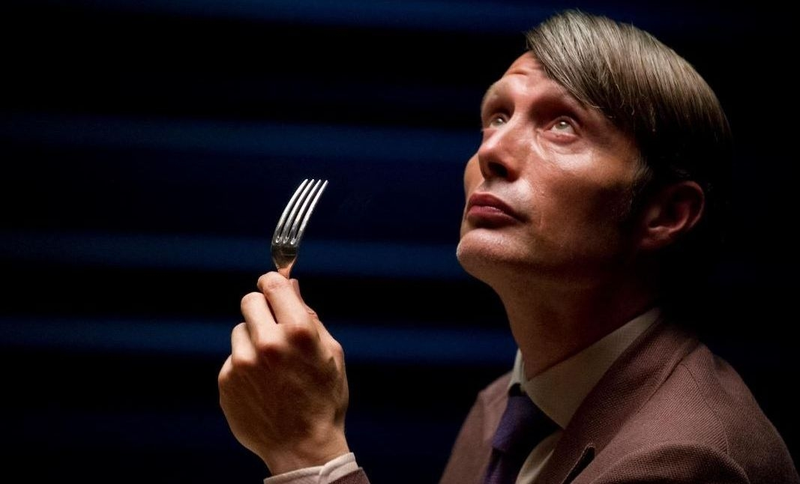
Hannibal
Netflixen található horror sorozat.

Slide 2
Miről szól?
Fő cselekmény: Hannibal egy pszichopata sorozatgyilkosról, Dr. Hannibal Lecter-ről szól, aki a főszereplő, Will Graham, bűnügyi nyomozót segíti egy sor brutális gyilkosság megoldásában.

Slide 3

Főszereplők
Hannibal Lecter
Színész: Mads Mikkelsen
Jellemzés: Dr. Hannibal Lecter a sorozatgyilkos és különleges ügyek szakértője, aki különös kapcsolatot épít ki Will Grahammel.
Will Graham
Színész: Hugh Dancy
Jellemzés: Will Graham egy különleges képességgel rendelkező bűnügyi nyomozó, aki képes átélni a gyilkosok gondolatait és érzéseit.

Slide 4
Főszereplők folytatása
Jack Crawford
Színész: Laurence Fishburne
Jellemzés: Jack Crawford az FBI egyik magasan rangú ügynöke, aki segíti Will Grahamet a nyomozások során.
Alana Bloom
Színésznő: Caroline Dhavernas
Jellemzés: Alana Bloom a pszichiáter és kriminológus, aki a nyomozás során gyakran tanácsokkal látja el Will Grahamet.

Slide 5

Hivatalos trailer >

Slide 6
Köszönön a figyelmet.

